Slide 1
Introdução à Regressão Linear Múltipla
GEM – Grupo de Estudos de Mercado
Prof. Carlos Henrique Dias
Prof. João Manoel

Slide 2
Introdução à Regressão Linear Múltipla.
Modelo de Regressão Linear Múltipla.
A regressão linear múltipla ou multivariada é usada para estabelecer uma relação linear entre uma única variável dependente com outras diversas variáveis independentes.
Em que, significam parâmetros de regressão múltipla.
termo de erro aleatório.

Slide 3
Introdução à Regressão Linear Múltipla.
Termo de erro aleatório .
A presença do termo de erro aleatório torna a variável y estocástica (aleatória) . Entretanto a variável explicativas x é não estocástica.
Erros aparecem pois são uma simplificação da realidade. Por exemplo, consideramos o preço de um produto como sendo o único fator determinante da demanda. Entretanto, gostos individuais, clima, renda são variáveis que estão relacionadas a demanda de um produto. Assim, como algumas produzem um efeito pequeno é adequada incluí-las no termo do erro.
Um segunda fonte de erro está associada à coleta e a mensuração de dados. Por exemplo, dados econômicos costumam ser difíceis de medir.

Slide 4
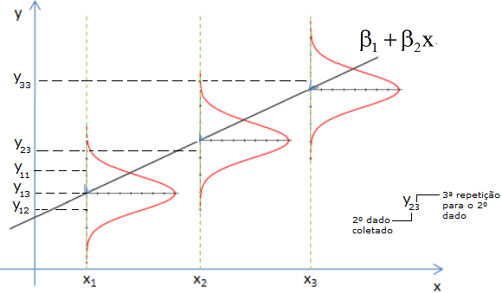
Introdução à Regressão Linear Múltipla.
Termo de erro aleatório .
Considerando o termo do erro com distribuição de probabilidade normal.

Slide 5
Introdução à Regressão Linear Múltipla.
Representação do Modelo de Regressão Múltipla.
Considere um modelo linear com k-1 variáveis explanatórias e 1 variável dependente. Assim, são k estimadores a serem determinados. Em N observações , o modelo de regressão pode ser escrito com N equações.
Para a validade do modelo

Slide 6
Introdução à Regressão Linear Múltipla.
Representação do Modelo de Regressão Múltipla.
A formulação matricial correspondente do modelo é
onde

Slide 7
Introdução à Regressão Linear Múltipla.
Pressuposto para o Modelo de Regressão.
1ª A relação entre a variável y (dependente) e as variáveis explanatórias é linear.
2ª As variáveis explanatórias não são estocástica e não existe relação linear entre elas.
Essa pressuposição da não relação linear entre as variáveis explanatórias pode ser garantida a partir da verificação do posto da matriz X (matriz das observações de variáveis explanatórias).
Se X tem dimensão , então posto X igual a k garante que não haverá presença de colinearidade perfeita. Se haver colinearidade perfeita uma das colunas da matriz X será combinação linear das outras colunas, assim

Slide 8
Introdução à Regressão Linear Múltipla.
Pressuposto para o Modelo de Regressão.
3ª O termo do erro tem valor esperado zero:
Suponha que , então , para o modelo bivariado ,
4ªAs variáveis aleatórias do termo do erro são estaticamente independentes. Assim,
5ª O termo do erro tem variância constante para todas as observações, isto é
, já que quando ,
6ª O termo do erro tem distribuição normal. Consequentemente a variável aleatória y também tem distribuição normal.

Slide 9
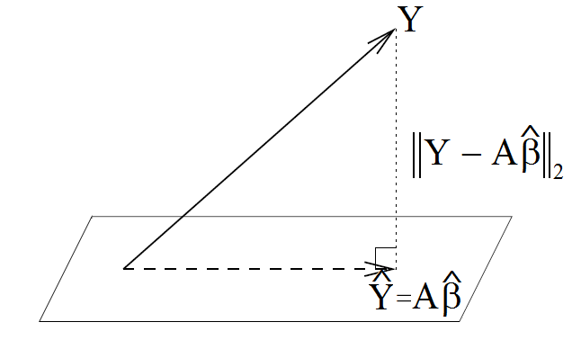
Introdução à Regressão Linear Múltipla.
Teorema de Gauss-Markov.
Dadas as pressuposições anteriores o estimadores lineares
não tendenciosos mais eficientes são os que minimizam a norma haja vista que têm menor variância. Em que Y representa o vetor das variáveis observadas e o vetor das variáveis previstas,
A norma representa a distância euclidiana entre a variável dependente e o seu corresponde no modelo previsto. Ou seja, trata-se do resíduo do modelo de regressão.

Slide 10
Introdução à Regressão Linear Múltipla.
Método dos Quadrados Mínimos.
Encontrar os estimadores mais eficientes significa resolver o seguinte problema de minimização:
Assim, o objetivo é minimizar
Para isso calcula-se a derivada parcial de SQR.
Igualando o resultado a zero para determinar o valor crítico (nesse caso valor mínimo)

Slide 11
Introdução à Regressão Linear Múltipla.
Método dos Quadrados Mínimos.
Portanto resolver significa resolver o seguinte sistema de equações normais:
Se posto(X) = k e então

Slide 12
Introdução à Regressão Linear Múltipla.
Método dos Quadrados Mínimos.
Portanto, o modelo de regressão múltipla com os estimadores obtidos pelo método dos quadrados mínimos será:
em que
Em uma rápida análise, mede a variação de associada a uma variação de uma unidade em , quando é mantido constante.

Slide 13
Introdução à Regressão Linear Múltipla.
Considerações para Inferência da Regressão.
Conforme pressuposto, a variável y tem distribuição de probabilidade normal. Assim, o estimador também tem distribuição normal, já que é resultado da combinação linear de variáveis independentes normalmente distribuídas
. Os valores do vetor representam uma média ponderada do y.
Além disso, o teorema do limite central afirma que a distribuição da média da amostra de uma variável independentemente distribuída tenderá a uma distribuição normal a medida que o tamanho da mostra se torna suficientemente grande. Assim, mesmo que os y não tenham distribuição normal, pode-se garantir para uma tamanho razoável da amostra que a distribuição de é assintoticamente normal.

Slide 14
Introdução à Regressão Linear Múltipla.
Inferência da Regressão.
Esperança matemática da variável aleatória representa a média ponderada dos possíveis resultados, em que as probabilidades dos resultados funcionam como peso apropriado. Então,
, como e representando verdadeiro valor da estimativa.
Assim, a partir dos pressupostos anteriores, têm-se que é um estimador não tendencioso de

Slide 15
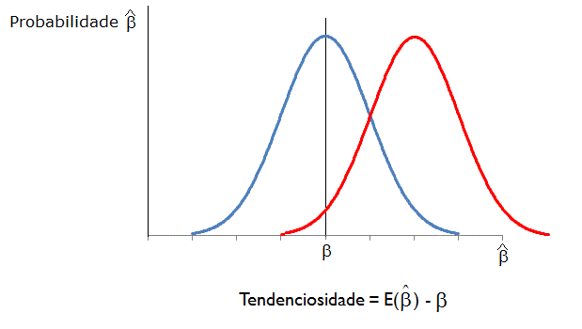

Introdução à Regressão Linear Múltipla.
Inferência da Regressão.
Obs: representa a regressão de em relação X.
Desde que as variáveis omitidas sejam aleatoriamente distribuídas independentemente de X e tenham média 0, o estimador de mínimos quadrados do parâmetro será não tendencioso.

Slide 16
Introdução à Regressão Linear Múltipla.
Inferência da Regressão.
A variância do estimador juntamente com a covariância é determinada por:
Como então,
Os elementos da diagonal da matriz representam a variância dos parâmetros estimados, enquanto os termos que estão fora da diagonal representam a covariância.

Slide 17
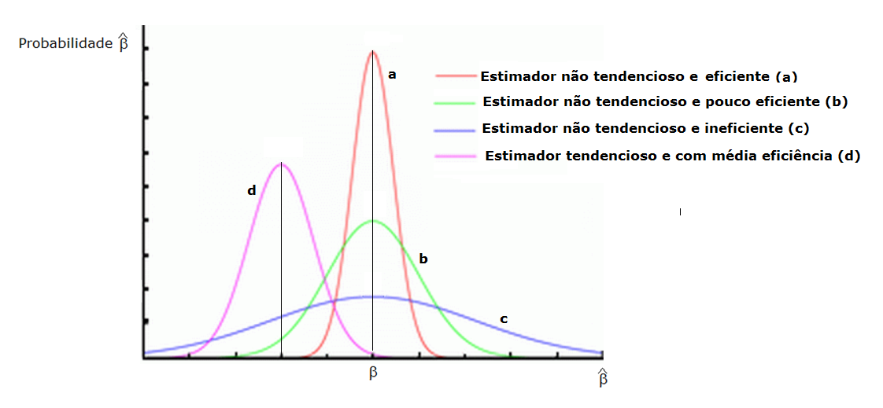
Introdução à Regressão Linear Múltipla.
Inferência da Regressão.
Segundo teorema de Gauss-Markov o estimador obtido pelo método dos mínimos quadrados é o mais eficiente estimador linear não tendencioso. Ou seja, é o estimador não tendencioso linear que possui menor variância.
Quando o objetivo de um modelo é maximizar a exatidão das previsões (minimizar os desvios), um estimador com variância bem baixa e alguma tendenciosidade pode ser preferível a um estimador não tendencioso mas de variância elevada.

Slide 18
Introdução à Regressão Linear Múltipla.
Inferência da Regressão.
Tendo a informação sobre as médias e a variância dos estimadores de mínimos quadrados é possível estabelecer, a partir dos pressupostos anteriores, que:
em que representa o i-ésimo elemento da diagonal principal da matriz
Portanto, os estimadores são variáveis aleatórias normalmente distribuídas com a média sendo os elementos do vetor e variância os elementos da diagonal principal da matriz

Slide 19
Introdução à Regressão Linear Múltipla.
Estimando a variância
O termo do erro aleatório tem variância . Entretanto, essa variância é populacional, sendo assim desconhecida. Um estimador não tendencioso e consistente da variância do erro aleatório é:
em que , ou seja, vetor dos resíduos da regressão.
N = Número de dados amostrais.
k = Número de variáveis explanatórias, incluindo o termo cte.
N – k = Número de graus de liberdade.
é denominado erro padrão da regressão.
Obs: Os k estimadores impõem k restrições aos dados. Daí N-k graus de liberdade.

Slide 20
Introdução à Regressão Linear Múltipla.
Estimando a
A partir do estimador de variância do erro
Daí deduz-se que :
X = Matriz das observações de variáveis explanatórias.
.

Slide 21
Introdução à Regressão Linear Múltipla.
Teste de Hipótese e Intervalos de Confiança
O teste estatístico para rejeitar a hipótese nula associada a um coeficiente de regressão normalmente distribuído se baseia na distribuição t-student. A distribuição t é relevante porque, para fazer os teste estatísticos, precisamos utilizar uma estimativa de variância amostral dos erros em vez do verdadeiro valor
A distribuição t-student é simétrica é aproxima-se da distribuição normal quando o tamanho da amostra é grande. Mas a distribuição t tem caudas mais espessas, principalmente para amostras com tamanhos menores que 30.

Slide 22
Introdução à Regressão Linear Múltipla.
Teste de Hipótese
Para um nível de confiança pré-estabelecido, podemos testar a hipótese nula de que calculando a estatística :
Em que representa o i-ésimo elemento da diagonal principal da matriz
.
Se então podemos rejeitar a hipótese nula para um nível de significância associado a (valor crítico).
Testar hipótese de que significa verificar se a verdadeira média da distribuição pode ser . Quando rejeitamos a hipótese nula, estamos concluindo que para um grau de significância a média da distribuição não é

Slide 23
Introdução à Regressão Linear Múltipla.
Teste de Hipótese
Em regressão é comum testar a hipótese de que não há relação linear entre as variáveis , ou seja, consideramos como hipótese nula . Assim,
Se então podemos rejeitar a hipótese nula para um nível de significância associado a .
Assim, para testar a validade de um modelo levanta-se a hipótese de que
Por exemplo, se o nível de confiança é 95% e , então pode-se rejeitar com 95% de confiança ou 5% de significância a hipótese nula.

Slide 24
Introdução à Regressão Linear Múltipla.
Intervalos de Confiança
Os intervalos de confiança fornecem uma faixa de valores na qual estará provavelmente contida a verdadeira regressão dos parâmetros. Os intervalos de confiança são construídos de tal modo que a probabilidade de o intervalo conter o verdadeiro parâmetro de regressão é igual a 1 menos o nível de significância .
Em que representa o valor crítico para um nível de significância .
Então um intervalo de confiança de 1- para o verdadeiro parâmetro de regressão é:

Slide 25
Introdução à Regressão Linear Múltipla.
Valor-p.
O valor-p descreve o nível de significância exato associado a um resultado econométrico. Pode-se definir o valor-p como a menor escolha para o nível de significância de forma que se rejeitaria a hipótese nula.
Assim, com N-k graus de liberdade determina-se o valor-p (tabela t-student) tal que a o valor crítico seja :
Quando valor-p > (nível de significância), a hipótese nula não pode ser rejeitada.

Slide 26
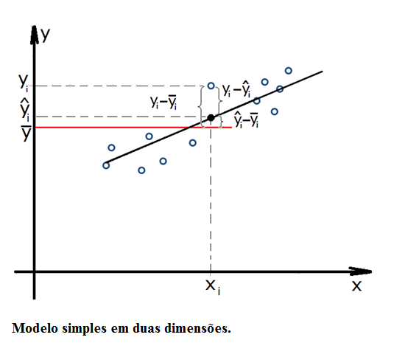
Introdução à Regressão Linear Múltipla.
Qualidade do Ajustamento.
Pode-se dividir a variação total de Y em duas partes, uma representado a variação explicada e a outra a variação não explicada.

Slide 27
Introdução à Regressão Linear Múltipla.
Qualidade do Ajustamento.
Considerando o modelo de regressão múltipla ajustado .
Então, a variação total ou soma total dos quadrados SQT é:
Assim, dividindo-se SQT em duas partes,
Como , então

Slide 28
Introdução à Regressão Linear Múltipla.
Qualidade do Ajustamento.
O coeficiente de determinação também pode ser obtido por:
Um valor elevado de fornece um bom ajustamento da curva de regressão.
Entretanto, valores baixo significam que o ajustamento não é adequado, indicando, talvez, que as variáveis explanatórias podem sem inadequadas ao modelo.
A adição de mais variáveis explanatórias ao modelo podem aumentar a SQE, aumentando-se assim . Para evitar a adição de variáveis que não correspondem ao modelo ( apenas com o intuito de melhorar o coeficiente de determinação), deve-se utilizar um medidor que não dependa do número de variáveis explanatórias.

Slide 29
Introdução à Regressão Linear Múltipla.
Qualidade do Ajustamento.
Para corrigir o fato de que a qualidade do ajustamento também depende dos graus de liberdade, deve-se utilizar a variância dos resíduos e a variância das variáveis aleatórias y.
Assim, define-se ( ajustado), como:

Slide 30
Introdução à Regressão Linear Múltipla.
Teste F.
Em algumas situações desejamos testar hipóteses conjuntas que envolvem dois ou mais parâmetros. Por exemplo, hipótese que os estimadores
sejam iguais a zero.
O teste estatístico adequado baseia-se na distribuição F e caracteriza-se por dois parâmetros, o primeiro associado com número de estimadores e o segundo com o número de graus de liberdade.
O teste de hipótese conjunta de que tem como estatística F:
Um valor suficiente alto da estatística F para um nível de significância pré-estabelecido, permite rejeitar a hipótese nula, de que não há nenhuma relação linear entre a variável dependente e as variáveis explanatórias

Slide 31
Introdução à Regressão Linear Múltipla.
Exemplo Simples: Em uma amostra aleatória de cinco famílias foram observados os seguintes dados (em milhares de dólares):
Estimar a equação de regressão múltipla de s sobre r e w.
Estabeleça a ANOVA e os testes estatísticos .
Famílias | Poupança s | Renda r | Propriedades w
A | 0,6 | 8 | 12
B | 1,2 | 11 | 6
C | 1,0 | 9 | 6
D | 0,7 | 6 | 3
E | 0,3 | 6 | 18

Slide 32
Introdução à Regressão Linear Múltipla.
Equação de regressão múltipla:
Em que, significam parâmetros de regressão múltipla.
e termo de erro aleatório.
A formulação matricial correspondente do modelo é
onde

Slide 33
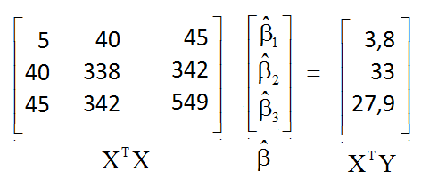
Introdução à Regressão Linear Múltipla.
Número de observações: N=5
Número de estimadores a serem determinados: k = 3
Posto da Matriz X: Posto(X)= 3.
1ºDeterminar os Estimadores
Os estimadores pelo método dos mínimos quadrados é a solução do sistema de equações normais

Slide 34
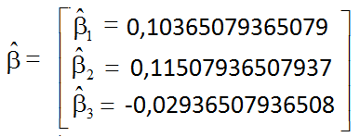
Introdução à Regressão Linear Múltipla.
Então os estimadores são determinados por
Assim,
Então modelo de regressão estimado:

Slide 35
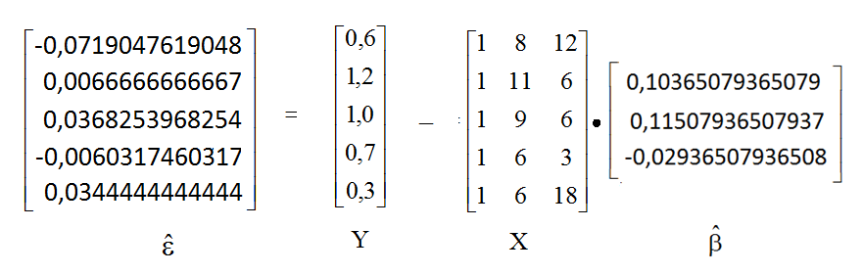
Introdução à Regressão Linear Múltipla.
2º Determinar o vetor dos resíduos do modelo de regressão.
O resíduo é determinado por:

Slide 36
Introdução à Regressão Linear Múltipla.
3º Determinar um estimador da variância do erro aleatório.
Um estimador não tendencioso e consistente da variância do erro aleatório é:
Erro padrão da regressão:

Slide 37
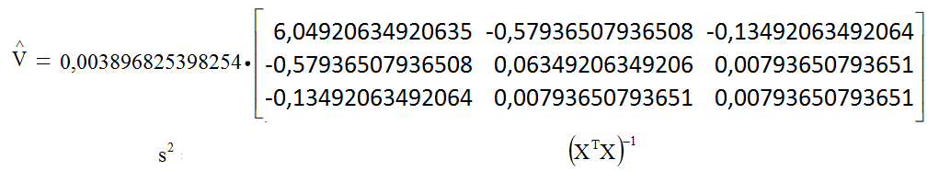
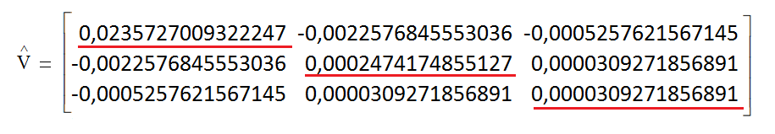
Introdução à Regressão Linear Múltipla.
4º Determinar um estimador da variância dos estimadores de mínimos quadrados.

Slide 38
Introdução à Regressão Linear Múltipla.
5º Determinar o erro padrão associado a cada estimador.

Slide 39
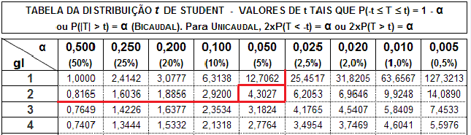
Introdução à Regressão Linear Múltipla.
5º Intervalos de Confiança.
Sabendo que N=5 e k=3 (N-k = 2 graus de liberdade), então para um nível de confiança de 95 % (5% significância) o valor crítico da estatística na distribuição t-student é:

Slide 40
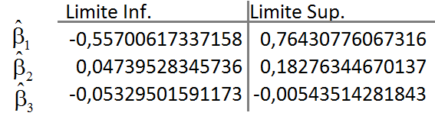
Introdução à Regressão Linear Múltipla.
5º Intervalos de Confiança.
Então um intervalo de confiança de 95% para o verdadeiro parâmetro de regressão é determinada por:
Assim,

Slide 41
Introdução à Regressão Linear Múltipla.
6º Teste de Hipótese.
Hipótese Nula:
Não há relação entre s e r, para a hipótese nula .
Pode-se rejeitar a hipótese nula,

Slide 42
Introdução à Regressão Linear Múltipla.
6º Teste de Hipótese.
Não há relação entre s e w, para a hipótese nula .
Pode-se rejeitar a hipótese nula,

Slide 43
Introdução à Regressão Linear Múltipla.
6º Teste de Hipótese.
O plano passa pela origem, para a hipótese nula
Não é possível rejeitar a hipótese nula com um nível de significância de 5%.

Slide 44
Introdução à Regressão Linear Múltipla.
7º Determinar o Valor-p.
O valor-p é a menor escolha para o nível de significância de forma que a hipótese nula possa ser rejeitada. Nesse caso, a hipótese nula
. O valor crítico para cada pode ser determinado por
O nível de significância é obtido a partir do valor crítico
Para
No excel: (1-DIST.T(tccc ; 2 ;VERDADEIRO))*2

Slide 45
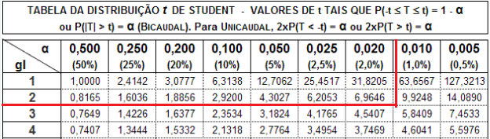
Introdução à Regressão Linear Múltipla.
7º Determinar o Valor-p.
Para
No excel: (1-DIST.T(tccc ; 2 ;VERDADEIRO))*2

Slide 46
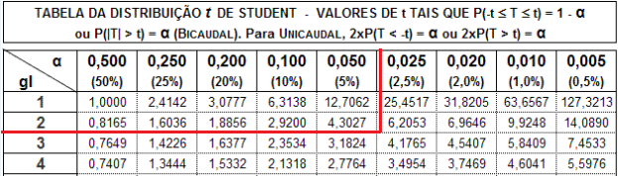
Introdução à Regressão Linear Múltipla.
7º Determinar o Valor-p.
Para
No excel: (1-DIST.T(tccc ; 2 ;VERDADEIRO))*2

Slide 47
Introdução à Regressão Linear Múltipla.
8º Teste de Hipótese utilizando o valor-p.
Considerando a hipótese nula é possível rejeitar ou considerar essa hipótese a partir do valor-p obtido.
Assim:
Não é possível rejeitar a hipótese nula.
Rejeitar a hipótese nula.
Portanto, para
Em Não é possível rejeitar a hipótese nula
Em Rejeitar a hipótese nula
Em Rejeitar a hipótese nula

Slide 48
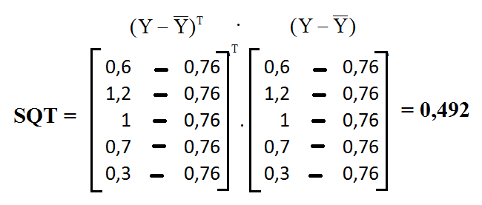
Introdução à Regressão Linear Múltipla.
9º Qualidade do Ajustamento-
O coeficiente de determinação é a razão entre a variação explicada e a variação total.
Então, como

Slide 49
Introdução à Regressão Linear Múltipla.
9º Qualidade do Ajustamento-
A soma dos quadrados dos resíduos já foi determinada para estimação da variância do erro aleatório.
Então,
Portanto,

Slide 50
Introdução à Regressão Linear Múltipla.
9º Qualidade do Ajustamento- Ajustado
Para corrigir o fato de que a qualidade do ajustamento também depende dos graus de liberdade, utiliza-se:
Então,

Slide 51
Introdução à Regressão Linear Múltipla.
10º Teste F
Para testar a hipótese conjunta de que
Pode-se utilizar a estatística F:
Em que MQE é a variância dos valores explicados e MQR é a variância dos resíduos. Assim,

Slide 52
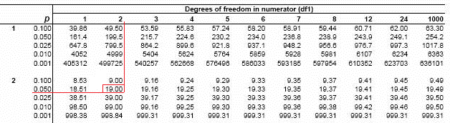
Introdução à Regressão Linear Múltipla.
10º Teste F
A estatística F é:
Para um nível de significância de 5% e 2 graus de liberdade para numerador e denominador então

Slide 53
Introdução à Regressão Linear Múltipla.
10º Teste F
Como pode –se rejeitar a hipótese nula conjunta de que
11º F de Significação
O F de significação é a menor escolha para o nível de significância de forma que a hipótese nula possa ser rejeitada, nesse caso
O nível de significância é obtido a partir do valor crítico
No Excel: 1-DIST.F(62,12831;2;2;VERDADEIRO)

Slide 54
Introdução à Regressão Linear Múltipla.
O modelo de regressão múltipla com os estimadores obtidos:
Intervalos de Confiança de com 5% de significância.
Qualidade do Ajustamento.

Slide 55
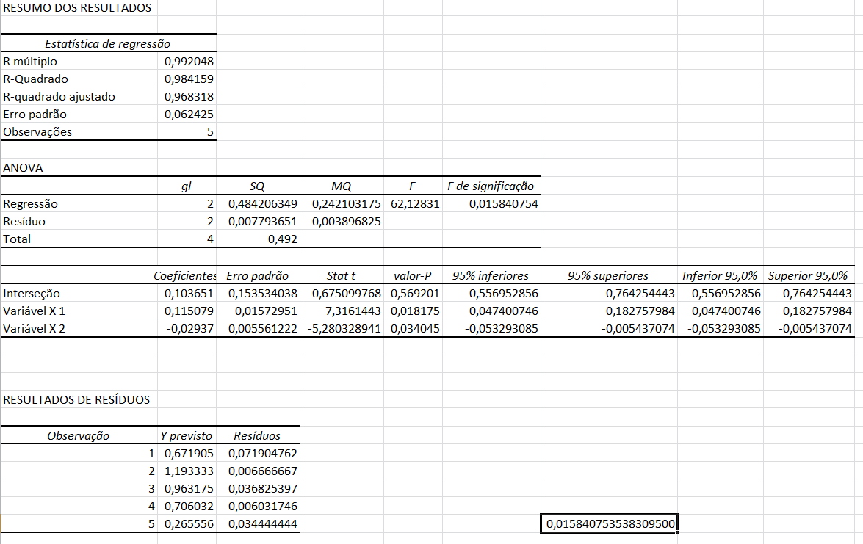
Introdução à Regressão Linear Múltipla.

Slide 56
Introdução à Regressão Linear Múltipla.
Exemplo: As instituições financeiras procuram explicar a evolução dos seus Depósitos Totais a partir da evolução de agregados macroeconômicos como o Produto Interno Bruto – PIB, a população e a Renda per capita . A Tabela a seguir, apresenta a evolução de tais indicadores no Brasil, ao longo do período de 1970 a 1995 :

Slide 57
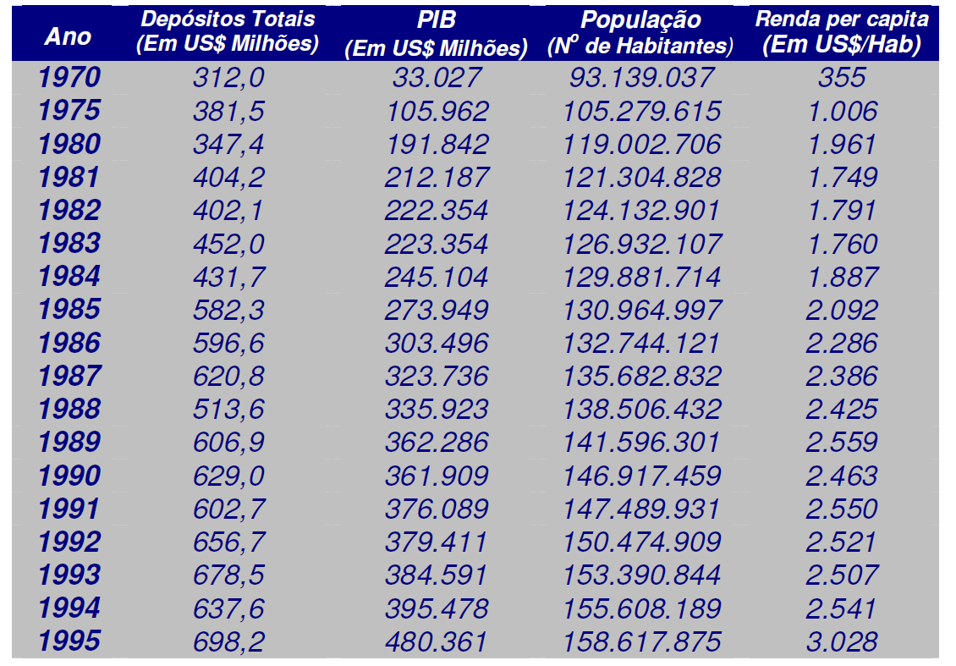
Introdução à Regressão Linear Múltipla.

Slide 58
Introdução à Regressão Linear Múltipla.
Matematicamente, o relacionamento de tais variáveis pode ser descrito por :
Evolução dos Depósitos Totais = f (PIB, População, Renda per capita)
Esta equação simplesmente diz que a evolução dos Depósitos para a
instituição financeira é uma função de, ou depende de três variáveis independentes
– PIB, População e Renda per capita. Como vimos a equação que exprime as relações lineares e aditivas entre estas variáveis é :

Slide 59
Introdução à Regressão Linear Múltipla.

Slide 60
Introdução à Regressão Linear Múltipla.
Referências:
-LARSON, Ron; FARBER, Betsy. Estatística aplicada. 2.ed. São Paulo: Pearson Prentice Hall
- TRIOLA, M. F. Introdução à estatística. Rio de Janeiro: Editora LTC, 2008.
- Pindyck, R.S. & Rubinfeld, D.L. Econometria .Rio de Janeiro, Elsevier, 2004

